Slide 1
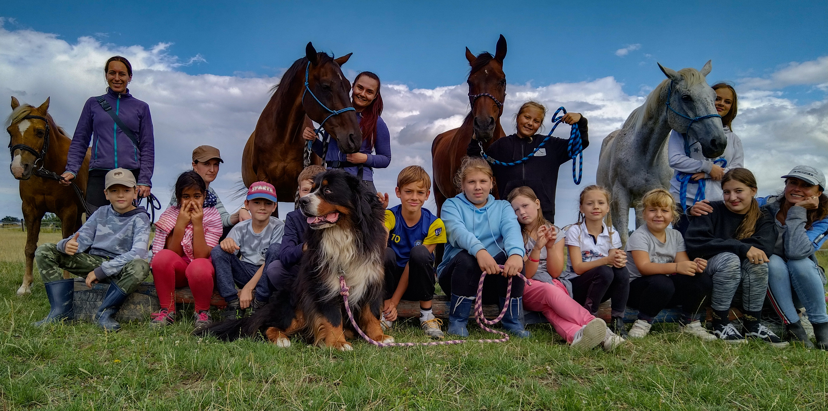
Nízkoprahový klub Prevence s Bonanzou
VENDOLÍ 18
569 14 VENDOLÍ
TEL.: 733 598 578
EMAIL: STATEK@OSBONANZA.CZ
FACEBOOK: STATEK BONANZOVÝ

Slide 2
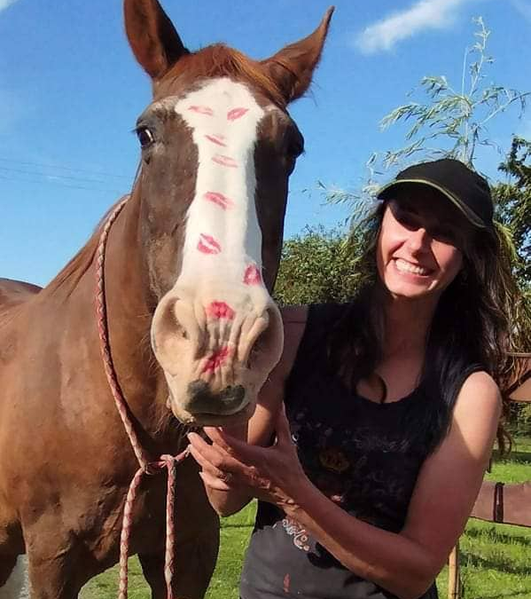
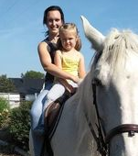
PERSONÁLNÍ SITUACE
Radka Dostálová (pracovník v soc. službách)
Veronika Kalodová (pracovník v soc službách)
Pavla Najmanová (pracovník v soc. službách)
Dále na statku působí dva techničtí pracovníci Jiří a Luboš Buchtovi
Na víkendovou výpomoc nám pomáhají Eliška Klohnová, Jakub Serbousek a René Diblík René je zapojen i do bloků KSJB, jako lektor.
Dominika Odvárková (kroužky)

Slide 3
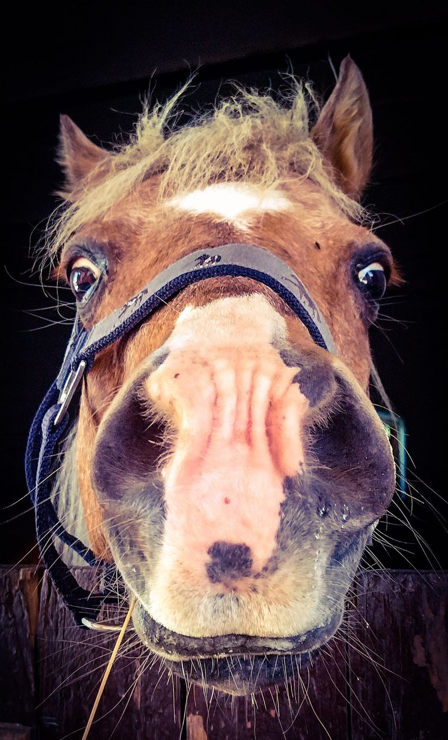
Naše Poslání v roce 2023
Posláním nízkoprahového zařízení pro děti a mládež Prevence s Bonanzou je pomoc a podpora dětem a mládeži z Vendolí, Svitav a okolí, které se nacházejí v nepříznivé sociální situaci rozvoj jejich osobnosti, samostatnosti i zodpovědného chování. Nabízíme aktivní trávení volného času u koní, v přírodě, na statku. Aktivně Využíváme metodu hiporehabilitace v pedagogické a sociální praxi (HPSP)

Slide 4
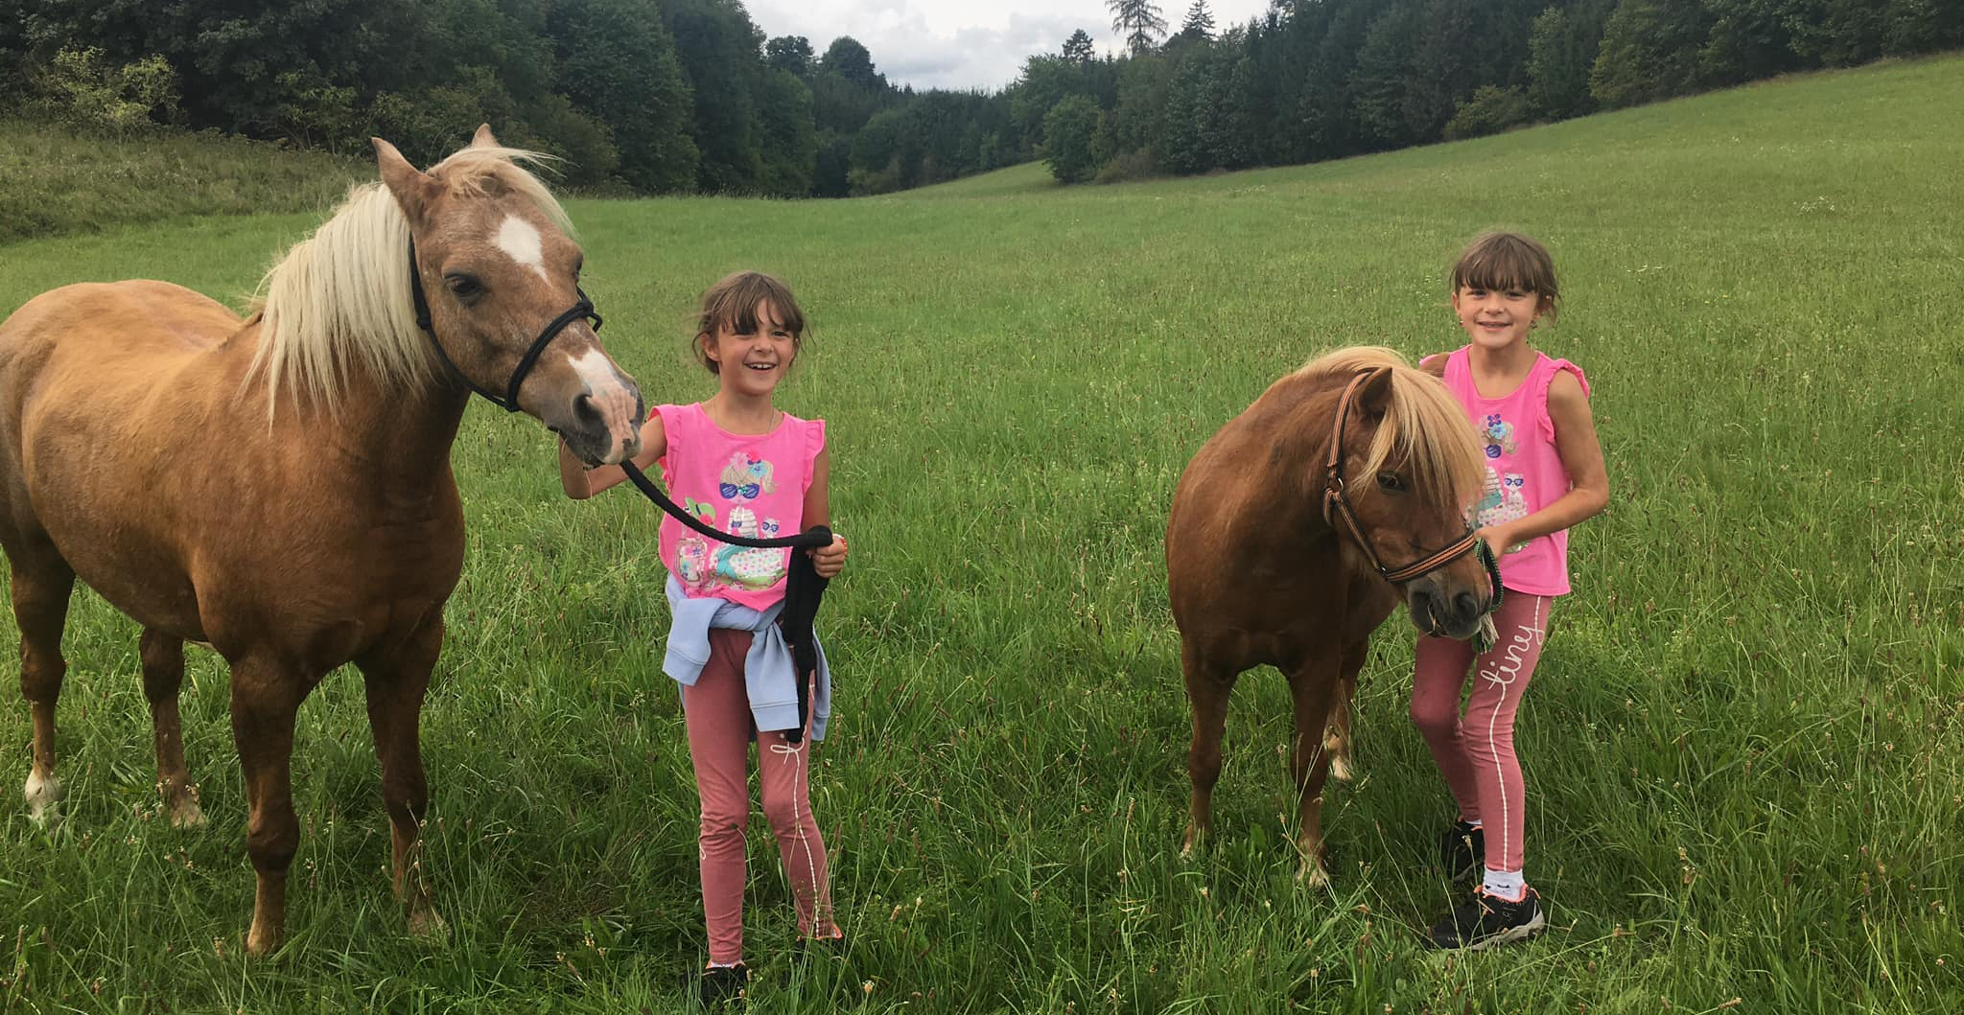
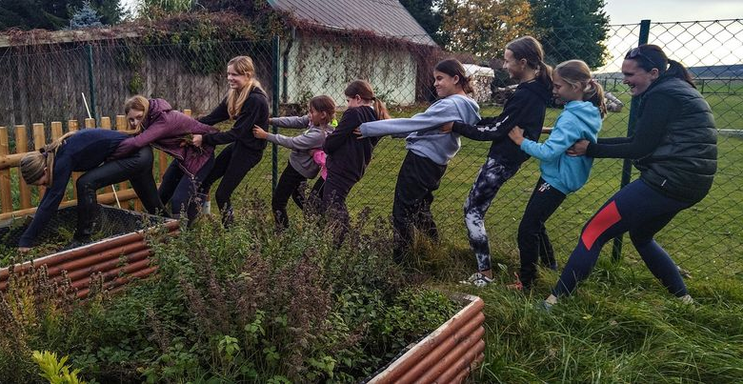
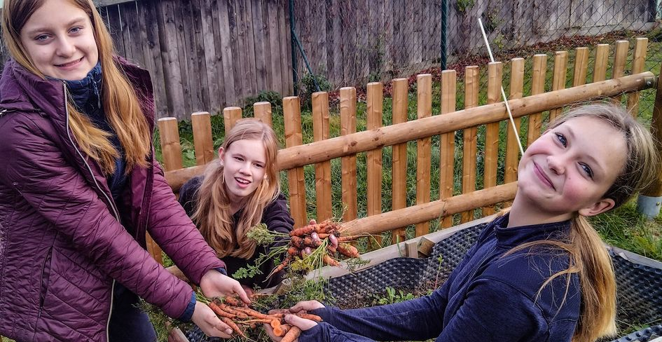
Zhodnocení roku 2023
V předešlém roce se nám podařilo udržet kapacitu našeho klubu – průměrně využívalo naši službu patnáct dětí denně.
Naše služba udržuje kvalitní a bezpečný prostor pro děti a mládež, kteří se nacházejí v nepříznivé sociální situaci. Přicházejí noví klienti, stávající nadále docházejí a vyhledávají našich služeb. Snažíme se být i aktivní na sociálních sítích, kde nás klienti často kontaktují a mají zájem s námi řešit své problémy.
V roce 2023 jsme na statku vybudovali skleník a záhony se zeleninou. Vypěstovanou zeleninu (mrkev, kedlubny, rajčata, salát a papriky) jsme použili jako pamlsky pro koně, lahodné pokrmy na pobytových táborech a z ředkviček se vytvořilo několik chutných pomazánek k večeři.
Na střeše se nainstalovaly solární panely a byla zakoupena nová vlečka na hnůj.

Slide 5
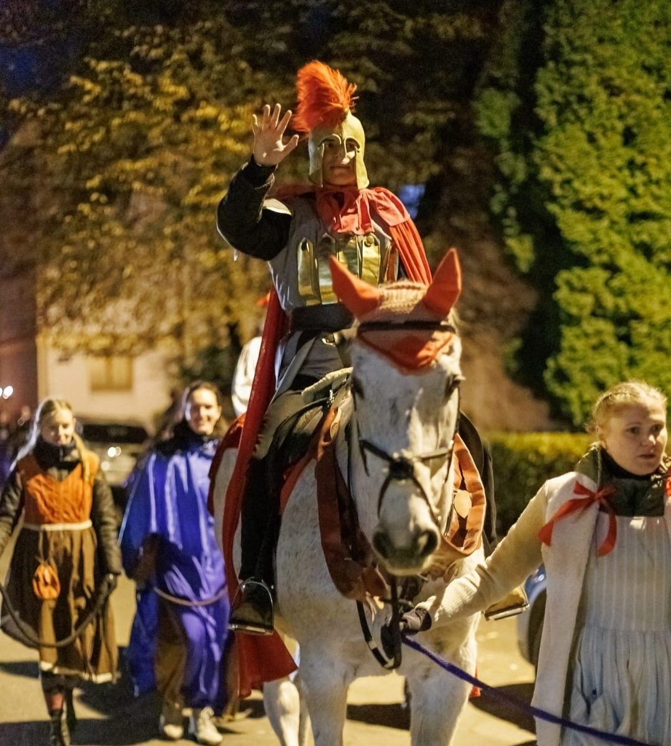
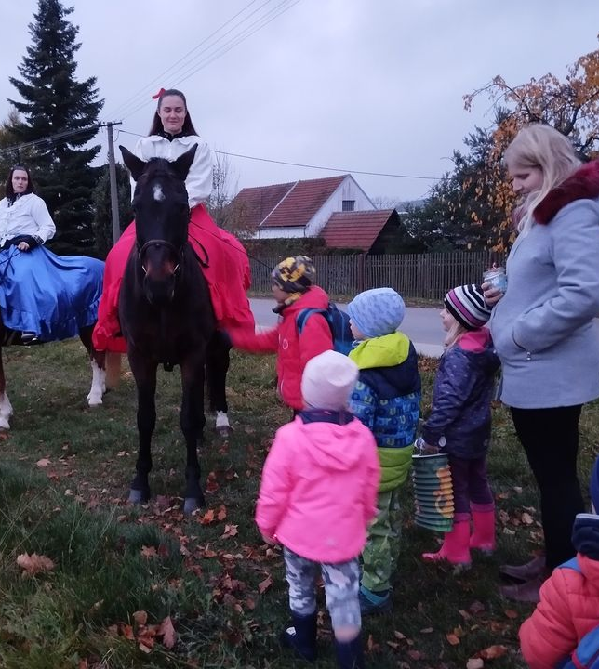
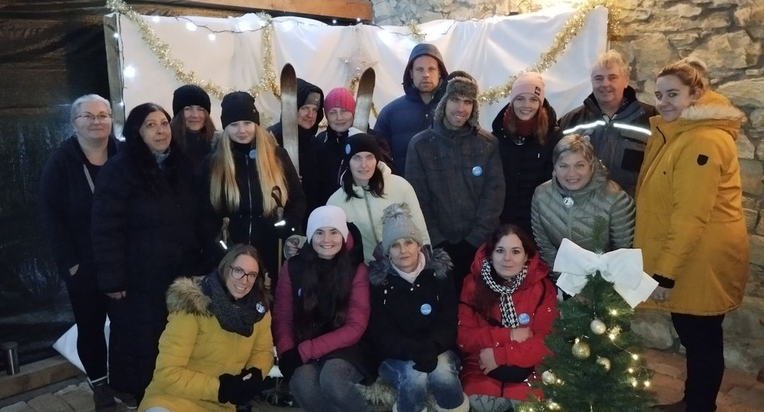
Akce za rok 2023
Jarní příměstský tábor
Letní pobytové a příměstské tábory
Týden nízkoprahovýh klubů
Den otevřených dveří
Festival volnočasových aktivit
Den s IZS
Hubertova jízda
Hubertova jízda pro hobby horse
Sv. Martin
Adventní jarmark s Ježíškovou poštou
Vánoční besídka pro členy klubu

Slide 6
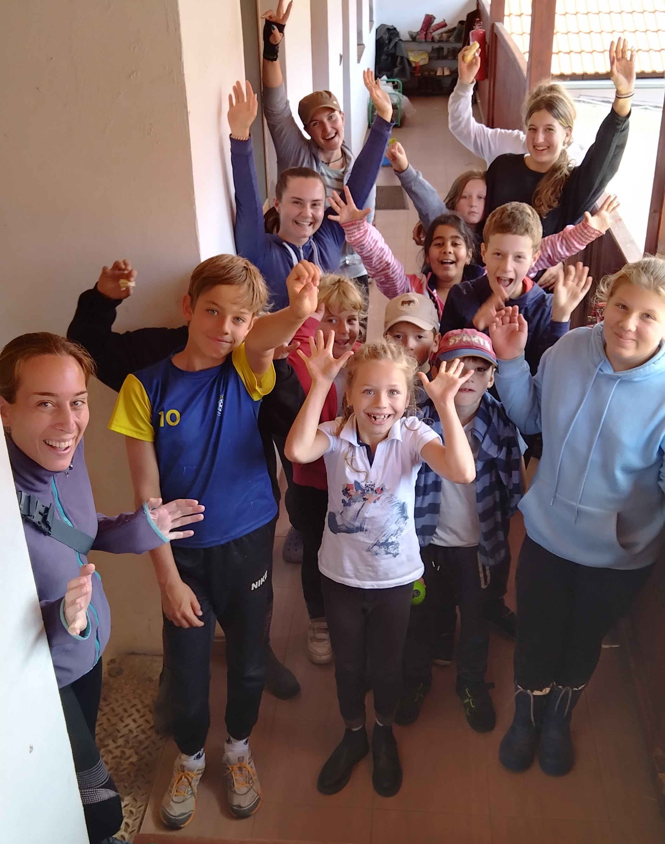
Zhodnocení roku 2023
O jarních prázdninách se zrealizoval oblíbený jarní příměstský tábor – kapacita byla zcela naplněna.
V roce 2023 se u nás na statku konaly tři běhy výcviku sociálních dovedností (KSB) pro děti, které prochází naší sanační službou.

Slide 7
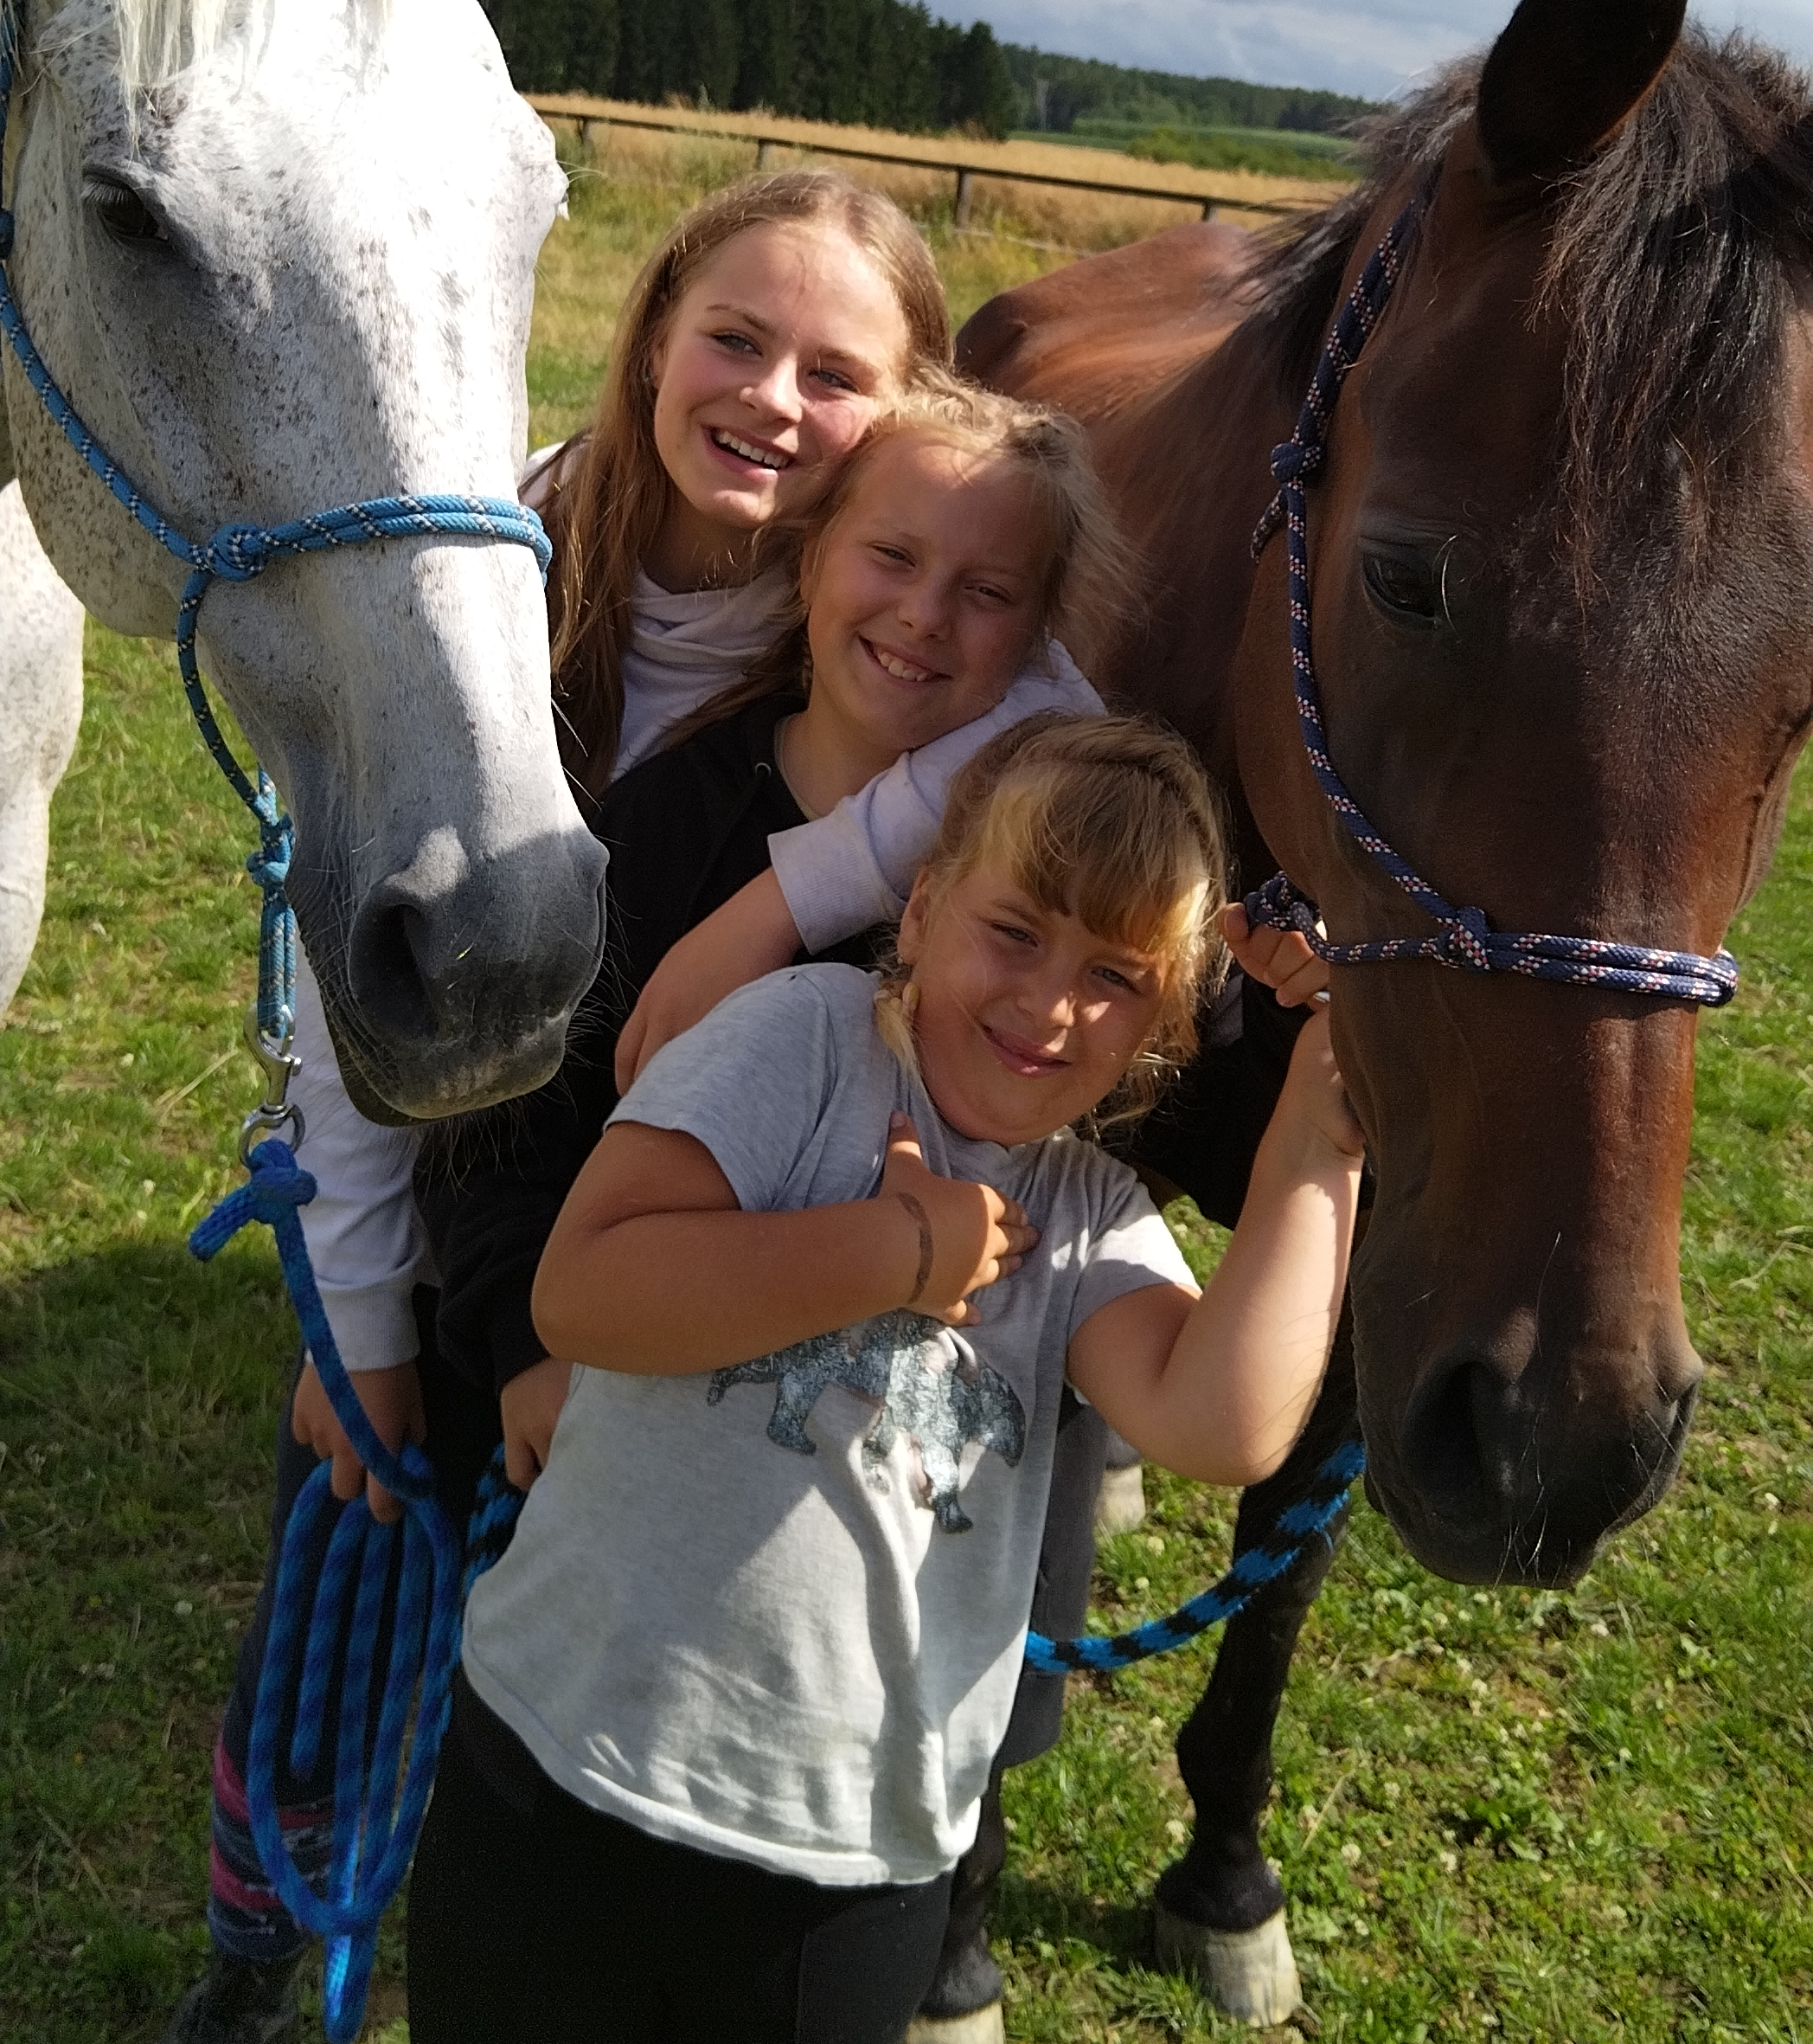
Zhodnocení roku 2023
Velký úspěch měly také dva běhy KSJB (svozy ze Svitav a okolí) s cílem posílení dětské osobnost, aktivního využití volného času a sociální začlenění.
Pomáhali nám naši koníci, o které děti pečovaly a mnohé se o nich naučily.
Děti se skamarádily i s ostatními, kteří navštěvují nízkoprahové zařízení.

Slide 8
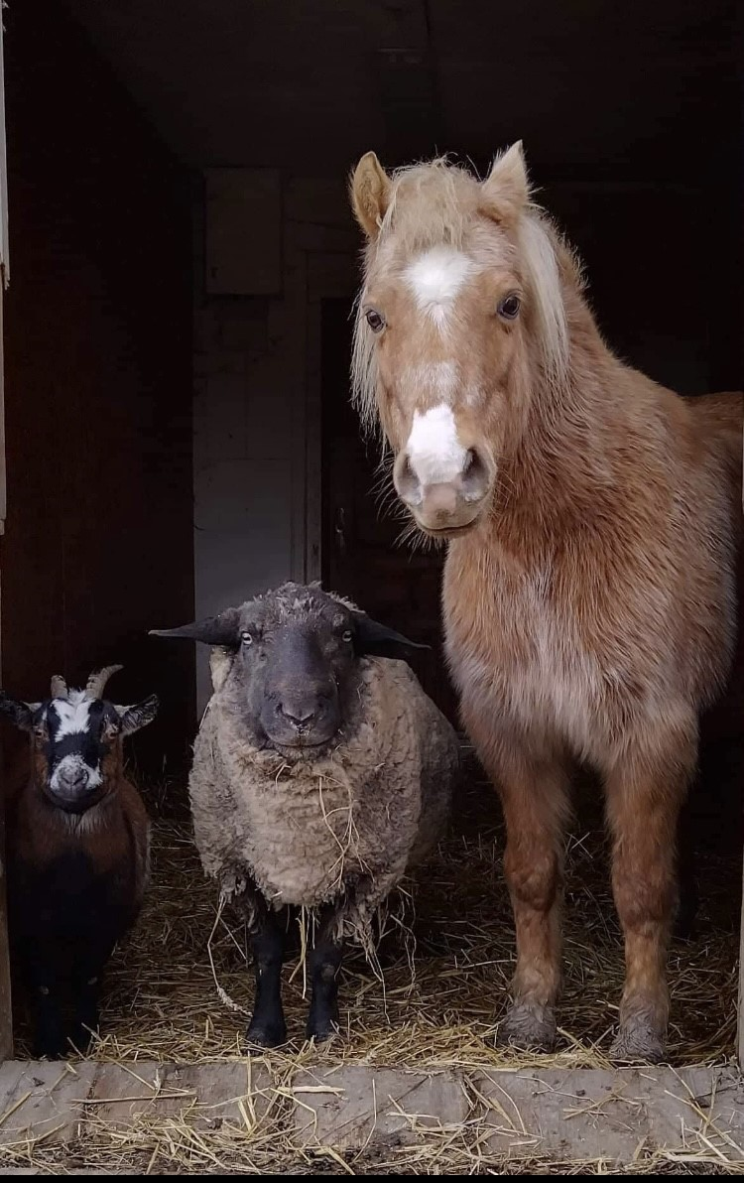
Zhodnocení roku 2023
Dále u nás probíhalo o víkendu několik aktivizací s rodinami.

Slide 9
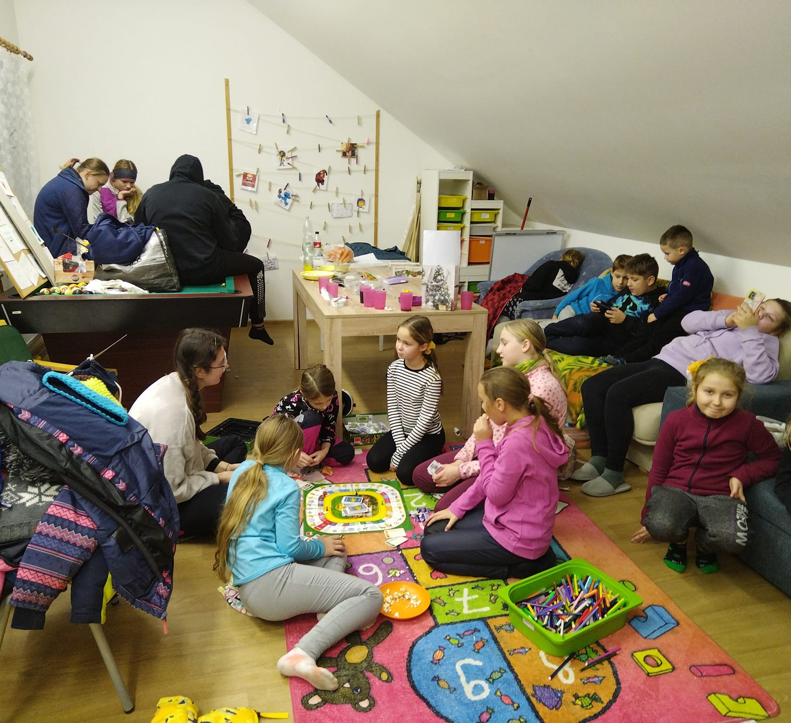
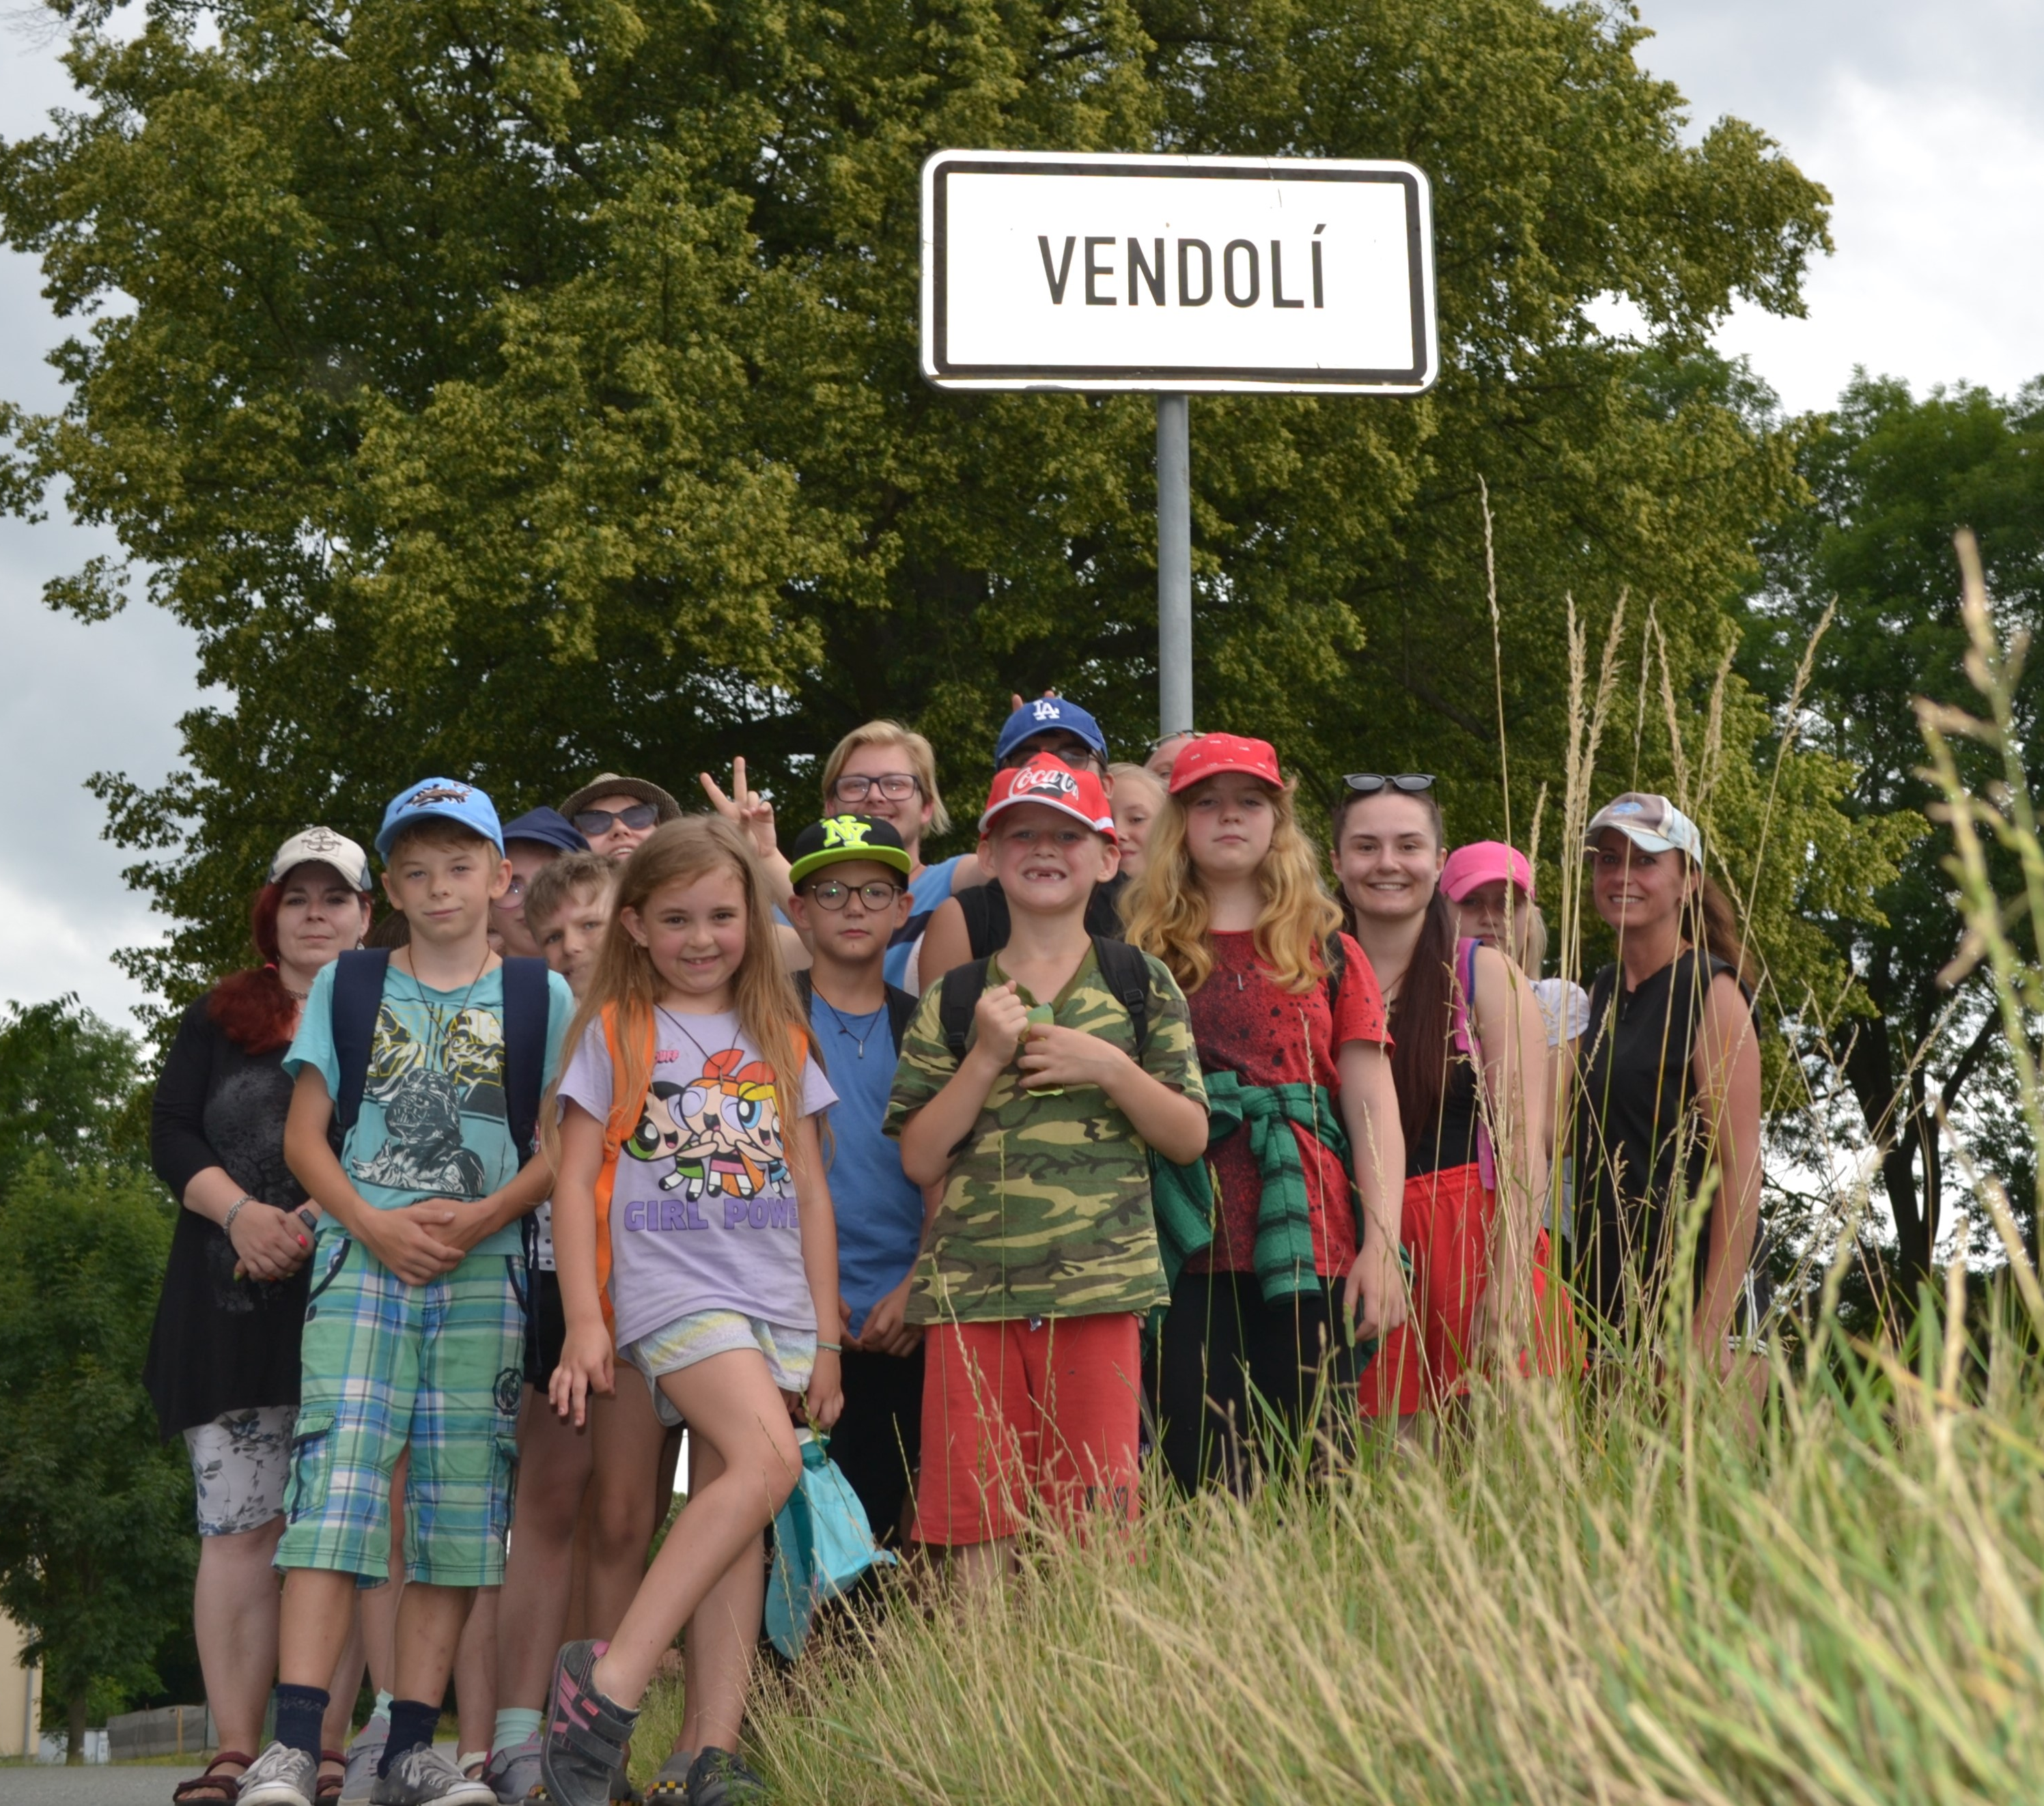
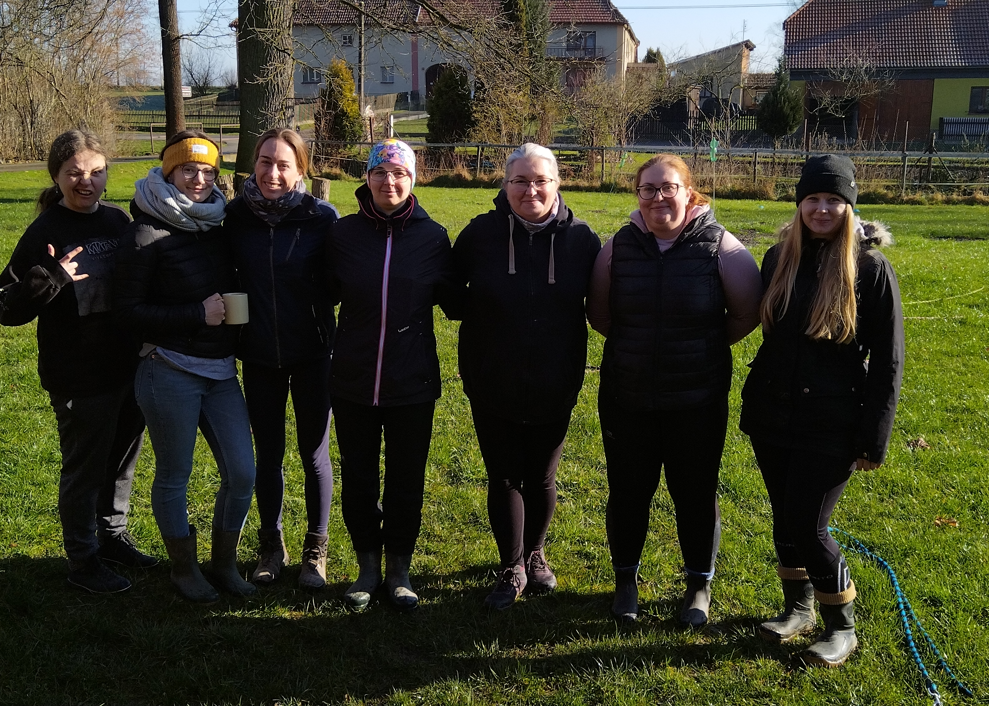
Zhodnocení roku 2023
Během letních prázdnin jsme uspořádali dva příměstské a čtyři pobytové tábory. O zábavu ve slunečných dnech bylo postaráno.
Začátkem podzimu se na statku rozjely kroužky s koňmi. V kroužcích Bonanzy Vendolí, z.ú. nejde pouze o ježdění, ale též o kontakt s koněm a rozvoj osobnosti dítěte ve všech oblastech – posilujeme jeho fyzickou, psychickou i emociální stránku, a to za pomocí kontaktu s koněm a rozvíjení vztahu mezi dítětem a koněm. Tento způsob práce nabízí návrat ke kvalitám života, hodnotám, pravidlům a vztahům, které jsou důležité při kvalitním stylu života.

Slide 10
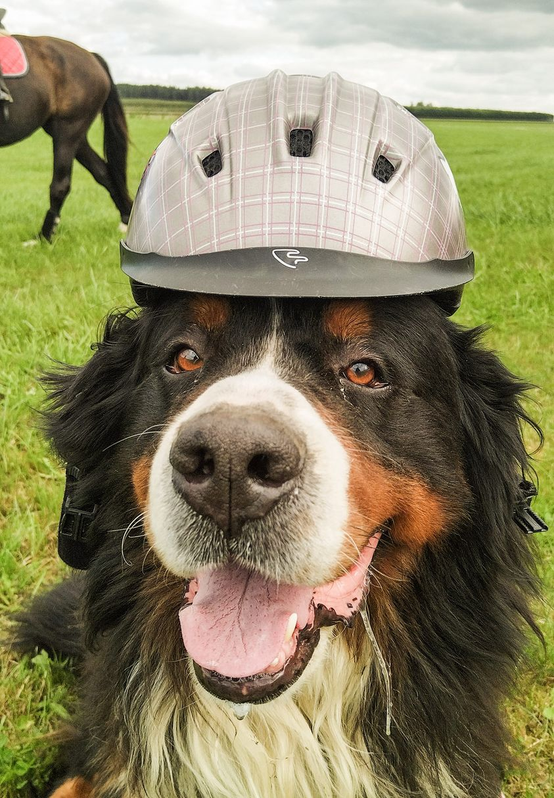
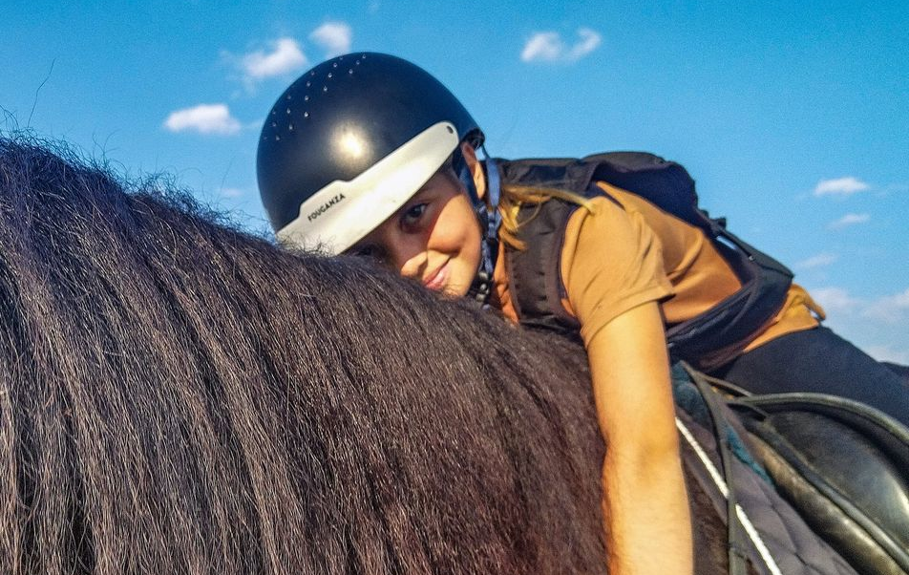
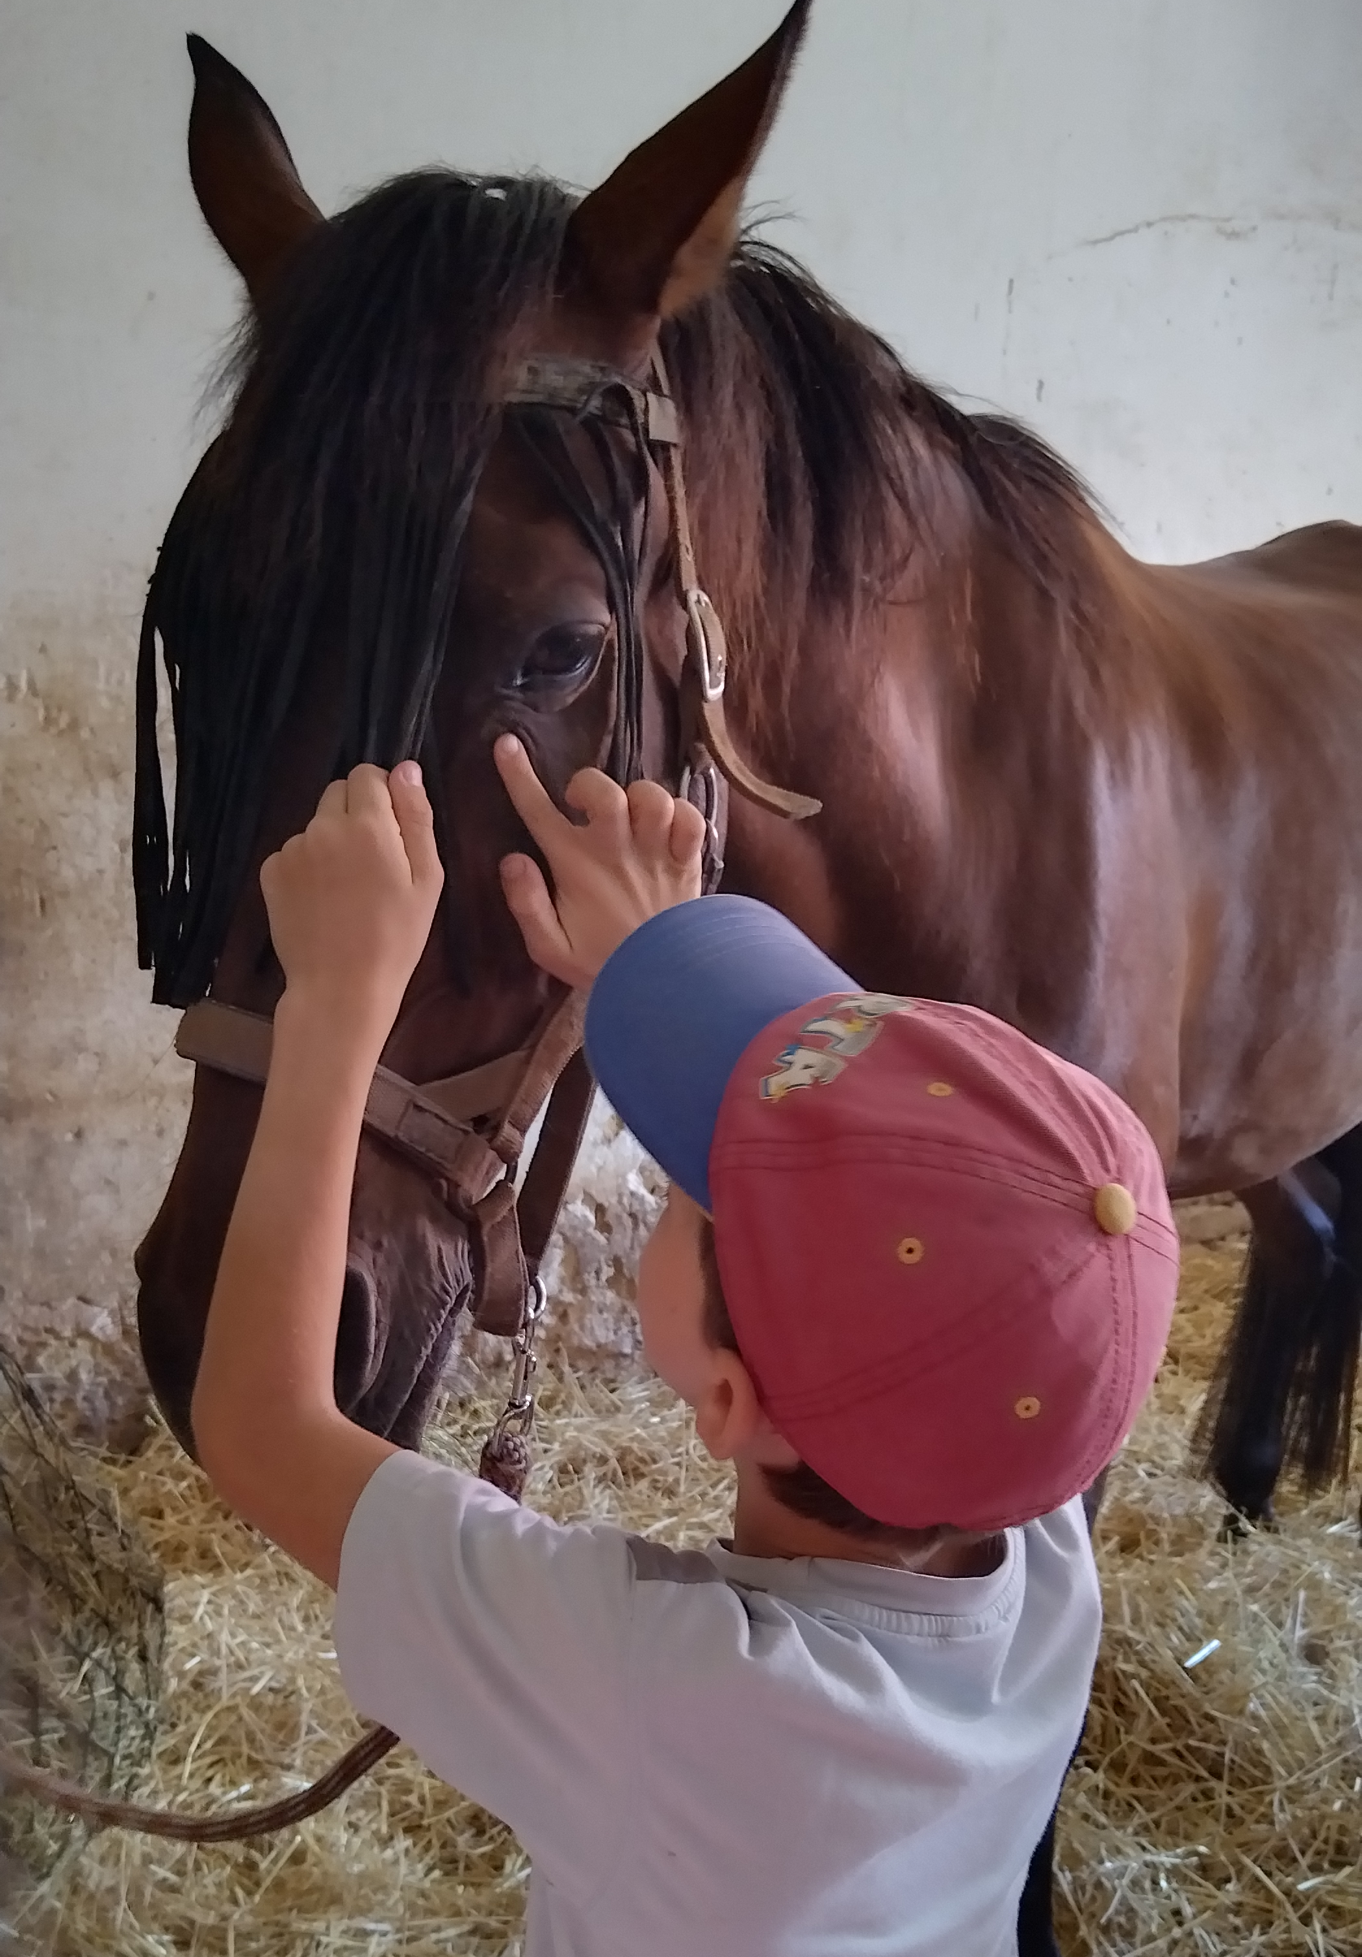
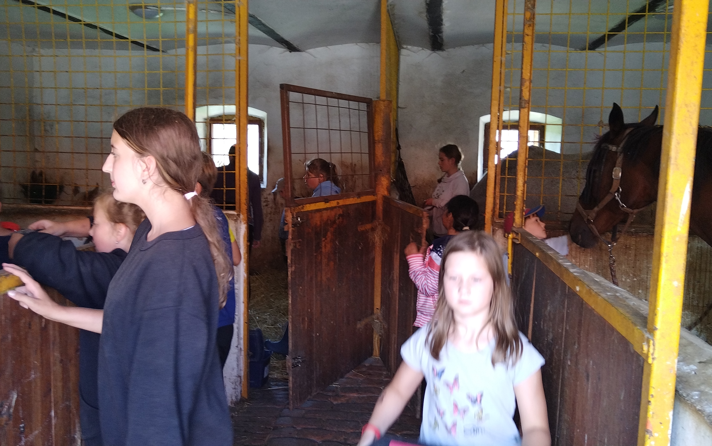
- Tři kategorie kroužků dle schopností a věku dětí - Děti se učí ke zvířeti přistupovat s respektem, láskyplně a trpělivě - Klademe důraz na samostatnost a pomáhání si navzájem - Děti se od sebe navzájem učí, radí si, žádají se o pomoc
KROUŽKY S KOŇMI

Slide 11
Všechny děti se učí základní manipulaci s koněm ze země (nasazení ohlávky, vodění, zastavení a couvání, ustoupení)
Starší děti poté i pokročilejší cviky (obrat kolem předku, vyslání na kruh, ustoupení celým tělem, práce se svým tělem)
Ze sedla se zaměřujeme na cit, abychom koně pod sebou vnímali a dokázali mu dávat jednoznačné signály, rovněž se učíme vnímat i signály, které nám dává najevo kůň
Také se bavíme o koňských tématech jako je anatomie, krmení, nemoci, disciplíny či výbava
​

Slide 12
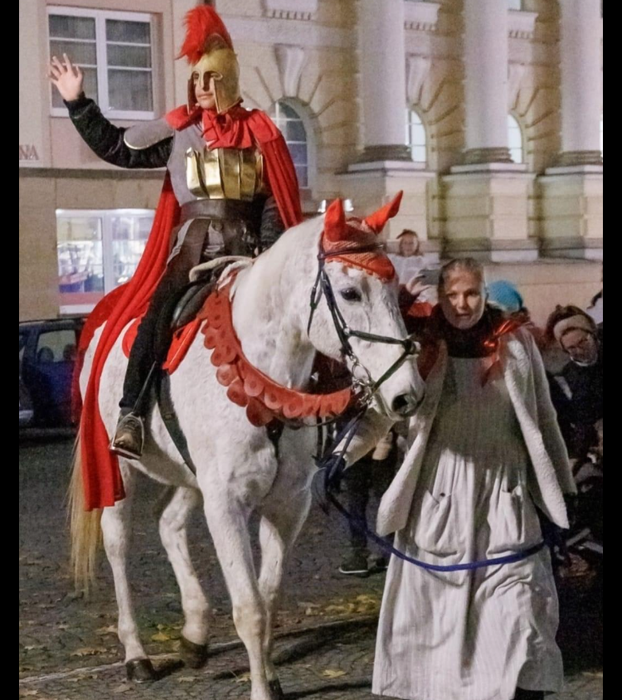
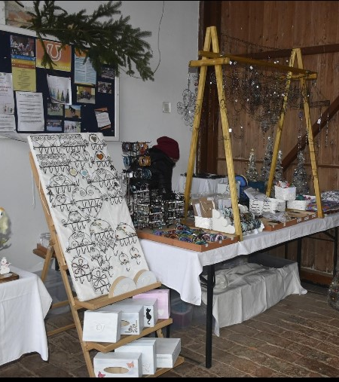
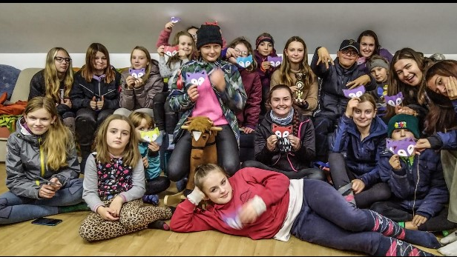
Zhodnocení roku 2023
V podzimních měsících na statku proběhlo několik veřejných akcí.
Hubertova jízda má u nás letitou tradici, proto nechyběl ani letošní ročník.
Příjezd Martina na bílém koni má též u nás letitou tradici. Byli jsme i pozváni na sv. Martina do Svitav.
Začátkem prosince proběhl na statku druhý ročník Jarmarku s Ježíškovou poštou.

Slide 13
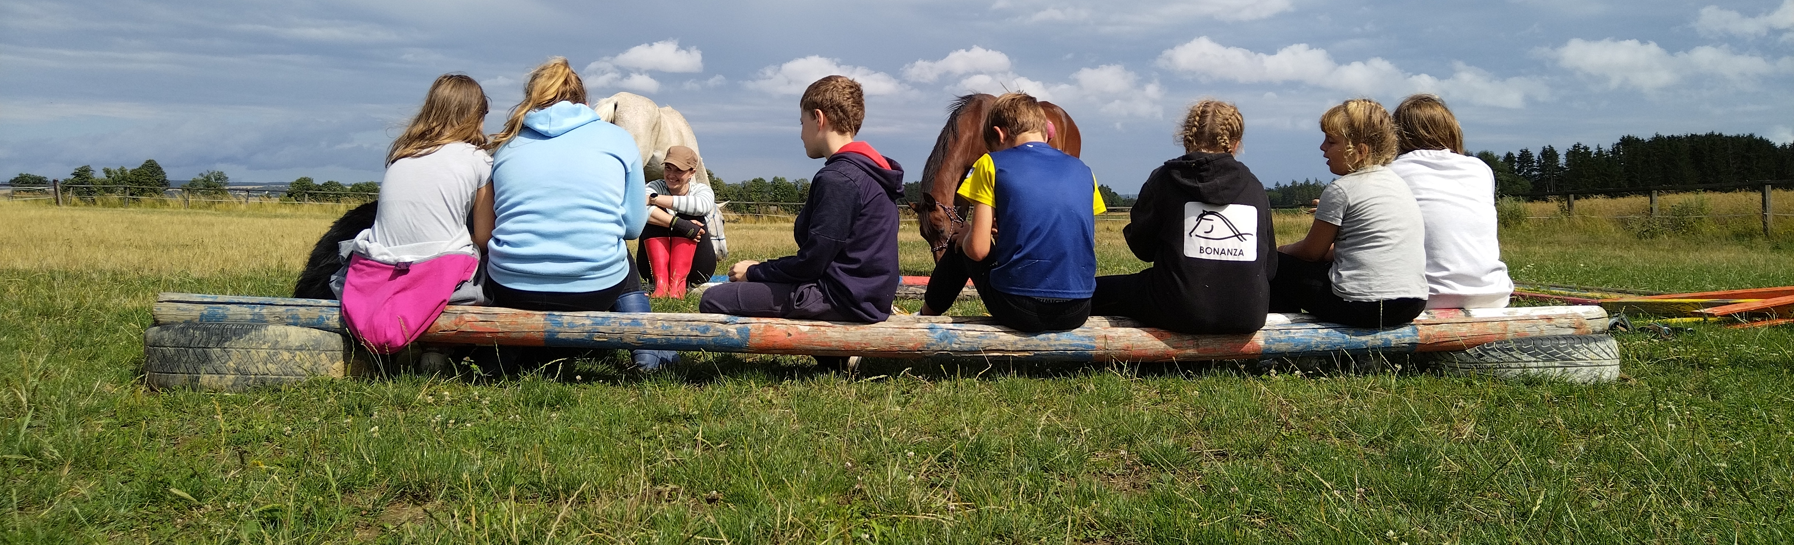
Co se v NDZM daří
Zájem o naše služby ze strany veřejnosti – praktikanti , zájem o praxe, kroužky,…
Při realizaci tradičních akcí se zvyšuje návštěvnost
Kapacita klubu
Spolupráce mezi koňmi a klienty
Každoroční zapojení do tradičních akcí
Motivace dobrovolníků k pomoci - tábory, víkendové služby u koní
Venkovní aktivity
Zapojení celé skupiny do společných činností

Slide 14
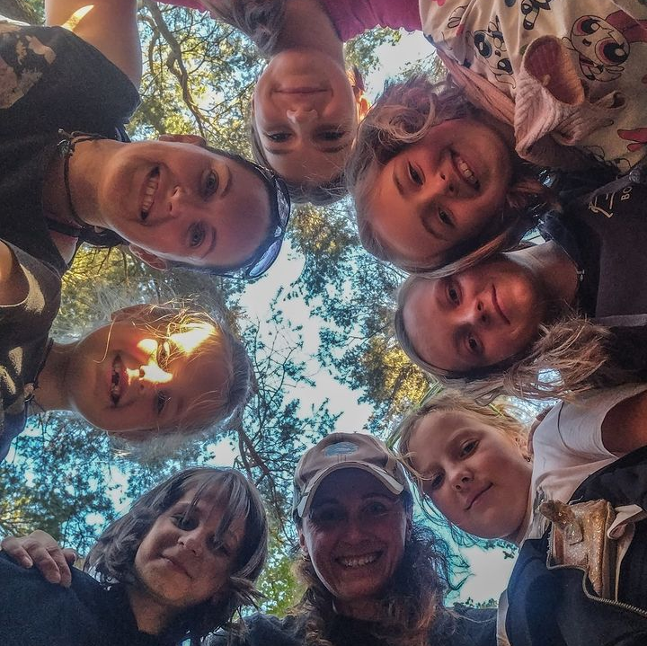
Co se v NDZM nedaří
Personální stabilita

Slide 15
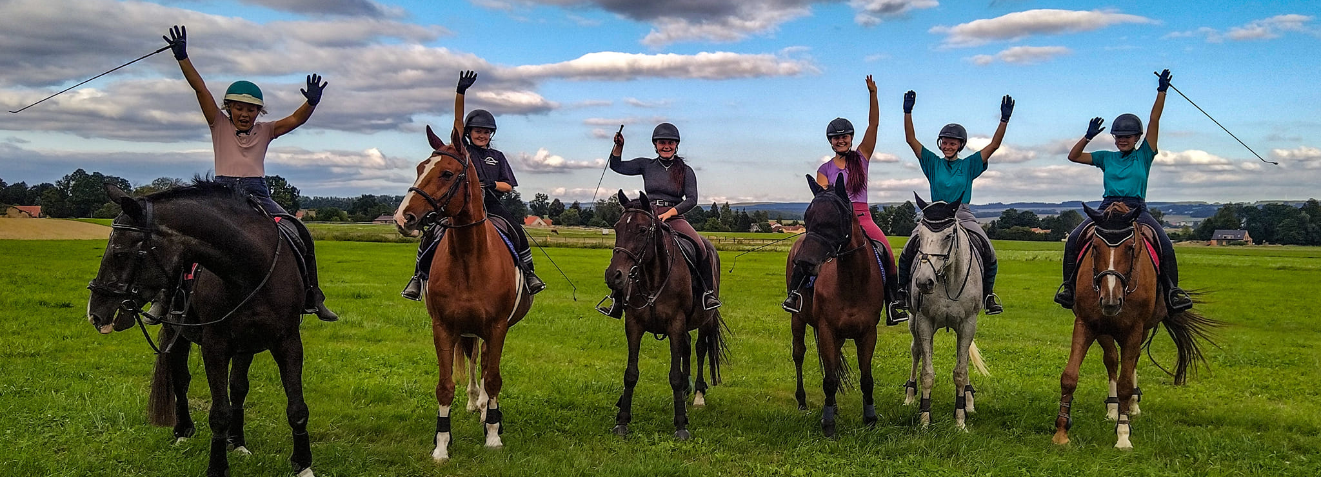
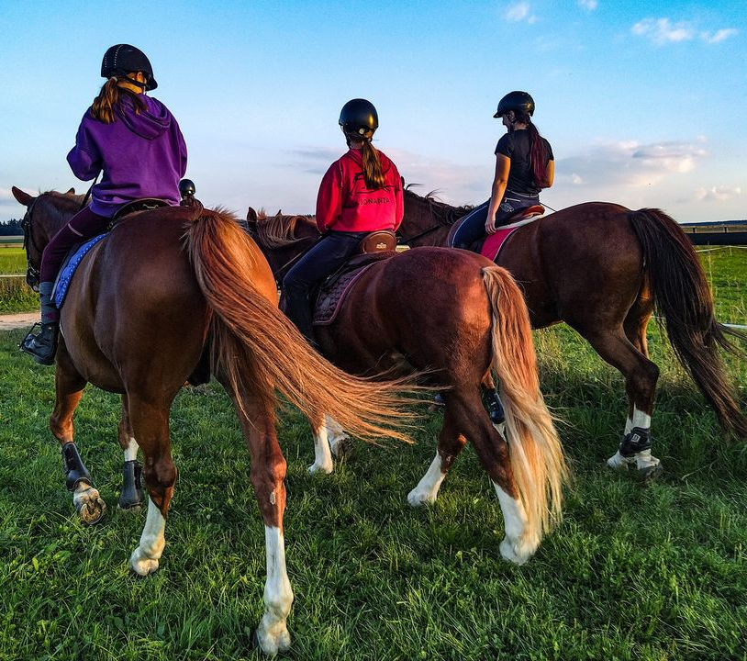
Vize pro rok 2024
Rozvíjet služby na NZDM Prevence s Bonanzou
Prezentace na školách - letáčky z informacemi
Udržovat tradiční akce spojené se statkem
Stabilní pracovní tým
Udržovat bezpečné prostředí pro naše klienty

Slide 16
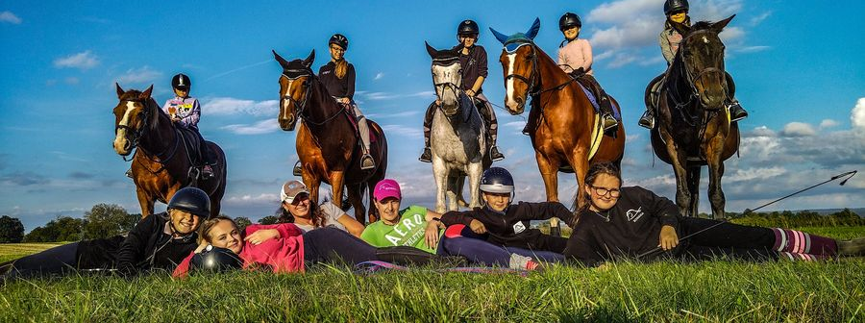
Co se v roce 2023 povedlo
Být k prospěchu klientům, kteří nás vyhledávají, vracejí se a tráví na statku svůj čas

Slide 17
Děkujeme za Váš čas a pozornost

Slide 18
Kůň je ten nejlepší terapeut.

